Slide 1
소프트웨어 전시회 최종 PPT
20195109 곽준성
20182337 손주현
20183741 홍도희

Slide 2
역할분담
아이디어 제공 : 곽준성
유니티 오브젝트 배치 및 디자인: 손주현
코드 작성: 손주현, 곽준성, 홍도희
피피티 제작: 홍도희, 손주현

Slide 3
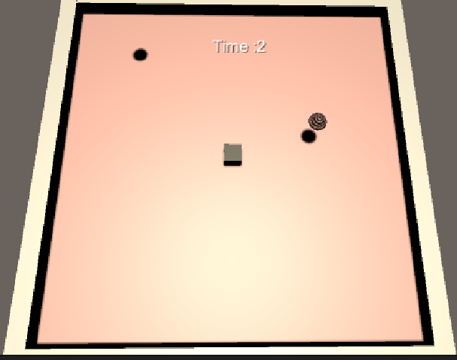
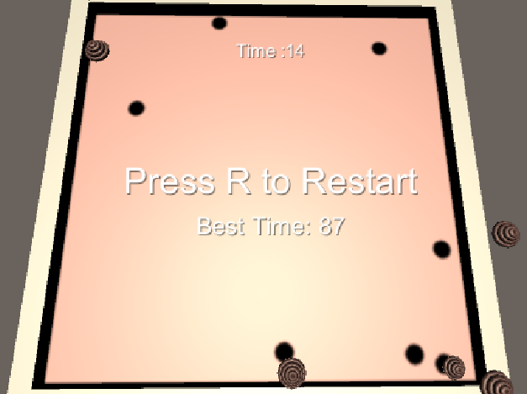
게임 플레이 화면

Slide 4
프로젝트 설명
하늘에서 떨어지는 장애물을 방향키를 이용하여 피함
장애물은 시간이 지날수록 많이 떨어짐
장애물과 플레이어가 충돌시 게임종료
게임종료시 플레이어의 최고기록이 표시됨
특정키를 누르면 게임을 다시 시작할 수 있음

Slide 5
어려웠던점
게임 난이도 조정
장애물 생성 속도
장애물 생성 갯수
메인카메라의 구도
인터페이스 만들기

Slide 6
소감
아이디어 구상부터 게임을 제작하기까지 모든 과정을 직접 해봄으로써 유니티에 대한 이해도가 높아짐
마냥 쉬울것 같았던 게임제작이 경험해보니 생각보다 너무 복잡하고 상당히 어려웠음

